Slide 1

UNIVERSIDADE ABERTA DO SUS
UNIVERSIDADE FEDERAL DE PELOTAS
Especialização em Saúde da Família
Modalidade a Distancia
Turma nº8
Melhoria da atenção à saúde de usuários hipertensos e/ou diabéticos na UBS/ESF Faxinal de Dentro. Vale do Sol/RS.
Katiel Yudmila Paez Castillo
ORIENTADORA: ANA PAULA SOARES
Pelotas, 2015

Slide 2
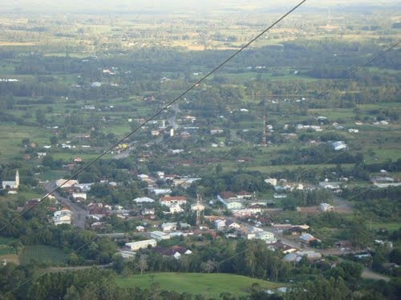
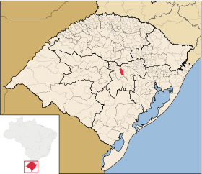
INTRODUÇÃO
Vale do Sol
  04 Unidades Básicas de Saúde (UBS)
  que atuam no modelo de Estratégia de
  Saúde da Família (ESF) – 100% cobertura
  ESF.
  Núcleo de Apoio à Saúde da Família
  (NASF)
  01 Hospital geral de pequeno porte,
  com plantão de urgências noturno.

Slide 3
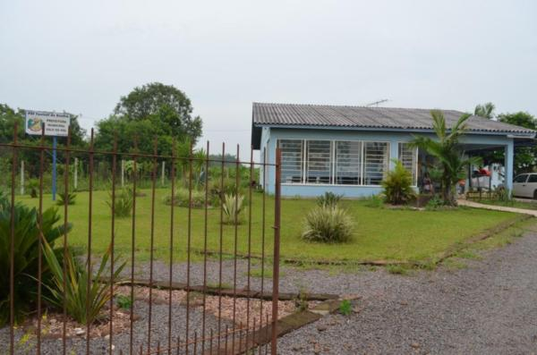
INTRODUÇÃO
Estratégia de Saúde da
Família (ESF) Faxinal de
Dentro
  2.600 pessoas – dados desatualizados.
  01 Equipe de Saúde da Família
  02 escolas
  01 Casa de Passagem
  01 restaurante; 01 casa de produtos rurais; 01 mini-mercado
  01 posto de combustível

Slide 4
INTRODUÇÃO
Hipertensão Arterial e Diabetes Mellitus
  Elevada incidência e morbimortalidade no Brasil, representam importantes problemas de saúde pública
  Doenças que necessitam estratégias efetivas de controle e de enfoque especial na Atenção Básica
  Assistência à Saúde dos usuários hipertensos e diabéticos do ESF Faxinal de Dentro antes da intervenção: frágil e sem o desenvolvimento de ações de forma programática

Slide 5
OBJETIVO GERAL
Melhorar a atenção à saúde dos usuários hipertensos e/ou diabéticos do ESF Faxinal de Dentro, Vale do Sol/RS.

Slide 6
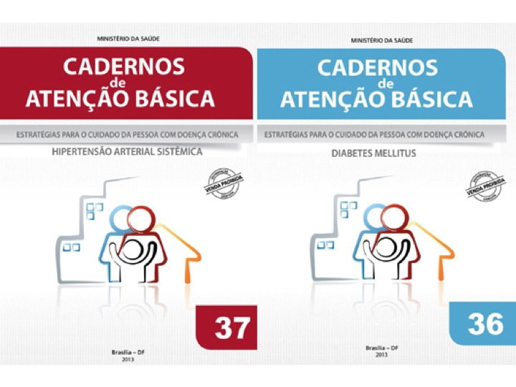
METODOLOGIA

Slide 7
METODOLOGIA

Slide 8
METODOLOGIA
CAPACITAÇÃO DA EQUIPE
Atividade educativa com os usuários

Slide 9
METODOLOGIA
Intervenção na atenção à saúde dos usuários hipertensos e/ou diabéticos
  12 semanas
As ações foram desenvolvidas em quatro eixos principais:
  organização e gestão do serviço,
  monitoramento e avaliação,
  engajamento público e
  qualificação da prática clínica

Slide 10
OBJETIVO ESPECÍFICO 1:
  Ampliar a cobertura de atenção aos hipertensos e diabéticos.
META:
  Cadastrar 80% dos pacientes hipertensos e diabéticos da área de abrangência no Programa de Atenção à Hipertensão Arterial e Diabetes Mellitus da unidade de saúde.

Slide 11
RESULTADO
Gráfico 01: Cobertura do programa de atenção ao hipertenso na ESF Faxinal de Dentro, Vale do Sol/RS, 2015.
Gráfico 02: Cobertura do programa de atenção ao diabético na ESF Faxinal de Dentro, Vale do Sol/RS, 2015.
Mês 1: 11,1% (44 usuários)
Mês 2: 21,8% (86 usuários)
Mês 3: 37,2% (147 usuários)
Mês 1: 11,2% (11 usuários)
Mês 2: 21,4% (21 usuários)
Mês 3: 35,7% (35 usuários)

Slide 12
OBJETIVO ESPECÍFICO 2:
  Melhorar a qualidade da atenção de hipertensos e diabéticos.

Slide 13
RESULTADOS
META 2.1: Realizar exame clínico apropriado em 100% dos hipertensos.
META 2.2: Realizar exame clínico apropriado em 100% dos diabéticos
Gráfico 03: proporção de hipertensos com exame clínico em dia. ESF Faxinal de Dentro, Vale do Sol/RS, 2015.
Gráfico 04: proporção de diabéticos com exame clínico em dia. ESF Faxinal de Dentro, Vale do Sol/RS, 2015.
Mês 1: 77,3% (34 usuários)
Mês 2: 88,4% (76 usuários)
Mês 3: 93,2% (137 usuários)
Mês 1: 81,8% (11 usuários)
Mês 2: 90,5% (19 usuários)
Mês 3: 94,3% (33 usuários)

Slide 14
RESULTADO
META 2.3: Garantir a 100% dos hipertensos a realização de exames complementares em dia de acordo com o protocolo.
META 2.4: Garantir a 100% dos diabéticos a realização de exames complementares em dia de acordo com o protocolo.
Gráfico 05: proporção de hipertensos com exames complementares em dia. ESF Faxinal de Dentro, Vale do Sol/RS, 2015.
Gráfico 06: proporção de diabéticos com exames complementares em dia. ESF Faxinal de Dentro, Vale do Sol/RS, 2015.
Mês 1: 75% (33 usuários)
Mês 2: 82% (75 usuários)
Mês 3: 92,5% (136 usuários)
Mês 1: 81,8% (09 usuários)
Mês 2: 90,5% (19 usuários)
Mês 3: 94,3% (33 usuários)

Slide 15
RESULTADO
META 2.5: Priorizar a prescrição de medicamentos da farmácia popular para 100% dos hipertensos cadastrados na unidade de saúde.
META 2.6: Priorizar a prescrição de medicamentos da farmácia popular para 100% dos diabéticos cadastrados na unidade de saúde.
Gráfico 08: proporção de diabéticos com prescrição de medicamentos da Farmácia Popular priorizada. ESF Faxinal de Dentro, Vale do Sol/RS, 2015.
Gráfico 07: proporção de hipertensos com prescrição de medicamentos da Farmácia Popular priorizada. ESF Faxinal de Dentro. Vale do Sol/RS, 2015.
Mês 1: 90,9% (10 usuários)
Mês 2: 95,2% (20 usuários)
Mês 3: 94,3% (33 usuários)
Mês 1: 86,5% (38 usuários)
Mês 2: 93% (80 usuários)
Mês 3: 93,9% (138 usuários)

Slide 16
RESULTADO
META 2.7: Realizar avaliação da necessidade de atendimento odontológico em 100% dos hipertensos.
META 2.8: Realizar avaliação da necessidade de atendimento odontológico em 100% dos diabéticos.
Gráfico 09: proporção de hipertensos com avaliação da necessidade de atendimento odontológico. ESF Faxinal de Dentro. Vale do Sol/RS, 2015.
Gráfico 10: proporção de diabéticos com avaliação da necessidade de atendimento odontológico. ESF Faxinal de Dentro, Vale do Sol/RS, 2015.
Mês 1: 86,5% (38 usuários)
Mês 2: 88,5% (76 usuários)
Mês 3: 93,2% (137 usuários)
Mês 1: 81,9% (10 usuários)
Mês 2: 90,5% (20 usuários)
Mês 3: 94,3% (33 usuários)

Slide 17
OBJETIVO ESPECÍFICO 3:
  Melhorar a adesão dos pacientes hipertensos e/ou diabéticos às ações do ESF.
META 3.1: Realizar busca ativa de 100% dos hipertensos faltosos às consultas na unidade de saúde conforme a periodicidade recomendada
META 3.2: Realizar busca ativa de 100% dos hipertensos faltosos às consultas na unidade de saúde conforme a periodicidade recomendada

Slide 18
RESULTADO
Gráfico 11: proporção de hipertensos e diabéticos faltosos às consultas com busca ativa. ESF Faxinal de Dentro. Vale do Sol/RS, 2015.
HIPERTENSOS
Mês 1: 100% (13 usuários)
Mês 2: 100% (18 usuários)
Mês 3: 100% (21 usuários)
DIABÉTICOS
Mês 1: 100% (03 usuários)
Mês 2: 100% (04 usuários)
Mês 3: 100% (04 usuários)

Slide 19
OBJETIVO ESPECÍFICO 4:
  Melhorar o registro das informações sobre as ações desenvolvidas com os pacientes hipertensos e/ou diabéticos
META 4.1: Manter o registro na ficha de acompanhamento em 100% dos
hipertensos.
META 4.2: Manter o registro na ficha de acompanhamento em 100% dos
diabéticos.

Slide 20
RESULTADO
Gráfico 12: proporção de hipertensos com registro adequado na ficha de acompanhamento. ESF Faxinal de Dentro. Vale do Sol/RS, 2015.
Gráfico 13: proporção de diabéticos com registro adequado na ficha de acompanhamento. ESF Faxinal de Dentro, Vale do Sol/RS, 2015.
Mês 1: 72,3% (32 usuários)
Mês 2: 86% (74 usuários)
Mês 3: 93,2% (135 usuários)
Mês 1: 63,6% (07 usuários)
Mês 2: 81% (17usuários)
Mês 3: 88,6% (31 usuários)

Slide 21
OBJETIVO ESPECÍFICO 5:
  Realizar avaliação de risco cardiovascular, mapeando hipertensos e diabéticos.
META 5.1: Realizar estratificação do risco cardiovascular em 100% dos hipertensos cadastrados na unidade de saúde
META 5.2: Realizar estratificação do risco cardiovascular em 100% dos diabéticos cadastrados na unidade de saúde

Slide 22
RESULTADO
Gráfico 14: proporção de hipertensos com estratificação de risco cardiovascular por exame clínico em dia. ESF Faxinal de Dentro. Vale do Sol/RS, 2015.
Gráfico 15: proporção de diabéticos com estratificação de risco cardiovascular por exame clínico em dia. ESF Faxinal de Dentro. Vale do Sol/RS, 2015.
Mês 1: 61,4% (27 usuários)
Mês 2: 80,2% (69 usuários)
Mês 3: 88,4% (130 usuários)
Mês 1: 54,6% (06 usuários)
Mês 2: 77% (16 usuários)
Mês 3: 85,7% (30 usuários)

Slide 23
OBJETIVO ESPECÍFICO 6:
Promover a saúde de hipertensos e diabéticos
META 6.1: Garantir orientação nutricional sobre alimentação saudável a 100% dos hipertensos.
META 6.2: Garantir orientação nutricional sobre alimentação saudável a 100% dos diabéticos.
META 6.3: Garantir orientação em relação à prática regular de atividade física a 100% dos pacientes hipertensos.
META 6.4: Garantir orientação em relação à prática regular de atividade física a 100% dos pacientes diabéticos.
META 6.5: Garantir orientação sobre os riscos do tabagismo a 100% dos pacientes hipertensos.
META 6.6: Garantir orientação sobre os riscos do tabagismo a 100% dos pacientes diabéticos.
META 6.7: Garantir orientação sobre higiene bucal a 100% dos pacientes hipertensos.
META 6.8: Garantir orientação sobre higiene bucal a 100% dos pacientes diabéticos.

Slide 24
RESULTADO
Gráfico 16: proporção de hipertensos e diabéticos com orientação nutricional sobre alimentação saudável. ESF Faxinal de Dentro. Vale do Sol/RS, 2015.
HIPERTENSOS
Mês 1: 100% (44 usuários)
Mês 2: 100% (86 usuários)
Mês 3: 100% (147 usuários)
DIABÉTICOS
Mês 1: 100% (11 usuários)
Mês 2: 100% (21 usuários)
Mês 3: 100% (35 usuários)

Slide 25
RESULTADO
Gráfico 17: proporção de hipertensos com orientação de atividade física regular. ESF Faxinal de Dentro. Vale do Sol/RS, 2015.
Gráfico 18: proporção de diabéticos com orientação de atividade física regular. ESF Faxinal de Dentro. Vale do Sol/RS, 2015.
Mês 1: 95,5% (42 usuários)
Mês 2: 97,7% (84 usuários)
Mês 3: 98,6% (145 usuários)
Mês 1: 100% (11 usuários)
Mês 2: 100% (21 usuários)
Mês 3: 100% (35 usuários)

Slide 26
RESULTADO
Gráfico 19: proporção de hipertensos e diabéticos com orientação sobre riscos do tabagismo. ESF Faxinal de Dentro. Vale do Sol/RS, 2015.
HIPERTENSOS
Mês 1: 100% (44 usuários)
Mês 2: 100% (86 usuários)
Mês 3: 100% (147 usuários)
DIABÉTICOS
Mês 1: 100% (11 usuários)
Mês 2: 100% (21 usuários)
Mês 3: 100% (35 usuários)

Slide 27
RESULTADO
Gráfico 20: proporção de hipertensos com orientação sobre higiene bucal. ESF Faxinal de Dentro. Vale do Sol/RS, 2015.
Gráfico 21: proporção de diabéticos com orientação sobre higiene bucal. ESF Faxinal de Dentro. Vale do Sol/RS, 2015.
Mês 1: 88,7% (39 usuários)
Mês 2: 94,2% (81 usuários)
Mês 3: 96,6% (142 usuários)
Mês 1: 90,9% (10 usuários)
Mês 2: 95,2% (20 usuários)
Mês 3: 97,1% (34 usuários)

Slide 28
DISCUSSÃO
Antes da intervenção:
Os hipertensos e diabéticos do ESF Faxinal de dentro possuíam atendimento baseado principalmente no comparecimento de reuniões a cada quatro meses;
Não se tinha o número exato de hipertensos e diabéticos cadastrados;
Não havia controle rigoroso quanto as avaliações clínicas, exames de rotina, nem a anotação dos medicamentos utilizados;
Falta de controle sobre a qualidade da assistência;
Não se envolvia os ACS na busca ativa dos pacientes faltosos;

Slide 29
DISCUSSÃO
Após a intervenção:
Soma de forças para a melhora da qualidade das ações realizadas;
Articulação dos aprendizados do curso de especialização com a realidade prática diária;
Fortalecimento do vínculo da equipe – definição da atribuição dos membros;
Capacitação dos profissionais;
Ótimo empenho dos ACS;
Melhora da articulação de ações entre os profissionais;
Para a comunidade: melhora do acesso ao atendimento médico, odontológico e de enfermagem - prioridade no atendimento e na realização de exames de rotina.

Slide 30
DISCUSSÃO
Ainda há necessidade de trabalhar com a comunidade sobre a importância de participar das atividades educativas;
A intervenção poderia ter sido facilitada se tivéssemos maior tempo disponível para o desenvolvimento das ações relacionadas com a criação de vínculo com a comunidade;
Incorporação da Intervenção na rotina do serviço;
A partir do momento a intervenção na atenção à saúde dos hipertensos e diabéticos estiver estruturada, buscaremos a partir do seu exemplo, estruturar a Atenção ao Pré-natal e Puerpério.

Slide 31
DISCUSSÃO
Após os três meses de intervenção, constatou-se que as metas e objetivos propostos para o ESF Faxinal de Dentro foram cumpridos, mesmo que de forma parcial e que certamente trouxeram a melhoria na qualidade da atenção à saúde dos hipertensos e diabéticos, principalmente pela existência de ações articuladas no dia-a-dia dos profissionais de saúde.
Esperamos conseguir continuar e aperfeiçoar o trabalho desenvolvido, melhorando cada vez mais a assistência à saúde de nossa população.

Slide 32
REFLEXÃO CRÍTICA
As expectativas foram superadas, a especialização tinha uma abordagem muito mais ampla e rica do que imaginava inicialmente;
Interação e companhia dos colegas e das professoras orientadoras;
Compartilhei aprendizados com a equipe, trouxe para os fóruns considerações e dúvidas dos membros das equipes, compartilhei experiências;
Em alguns momentos deixei o curso em segundo plano;
A certeza de regressar novamente a minha pátria com coisas a compartilhar com meus companheiros cubanos.

Slide 33
REFLEXÃO CRÍTICA
Aprendi, nesse curso, que nossas ações em saúde devem ser programadas baseando-se em dados;
Demanda espontânea e demanda programada;
Identificar os possível condicionantes e determinantes do processo saúde-doença desses usuários - um dos principais objetivos da ESF;
Aprendizado sobre a organização do processo de trabalho da equipe multidisciplinar da ESF.

Slide 34
REFERÊNCIAS
ALFRADIQUE, Maria Elmira et al. Internações por condições sensíveis à atenção primária: a construção da lista brasileira como ferramenta para medir o desempenho do sistema de saúde (Projeto ICSAP – Brasil). Cadernos de Saúde Pública, Rio de Janeiro, v. 25, n. 6, 2009.
BRASIL. Ministério da Saúde. Secretaria de Atenção à Saúde. Departamento de Atenção Básica. Estratégias para o cuidado da pessoa com doença crônica : diabetes mellitus. 160p. Brasília, DF, 2013.
BRASIL. Ministério da Saúde. Sistema de Informações da Atenção Básica - SIAB. 2011. Disponível em http://www2.datasus.gov.br/SIAB/index.php. Acessado em 05/07/2015.
IBGE – Instituto Brasileiro de Geografia e Estatística. Censo Demográfico 2010. Rio de Janeiro, RJ, 2011.
SOCIEDADE BRASILEIRA DE CARDIOLOGIA. VI Diretrizes Brasileiras de Hipertensão. Arquivos Brasileiros de Cardiologia, São Paulo, v. 95, n. 1, p. 1-51, 2010. Suplemento 1.

Slide 35
MUITO OBRIGADA!!
Katiel Yudmila Paez Castillo
Contato: kpaezcastillo@gmail.com

